Slide 1
Zlatý věk první Československé republiky (1925-1929) a čas velké hospodářské krize (1929-1935)
(13)
Novodobé dějiny II

Slide 2
Novodobé dějiny II
1. Úsvit občanské společnosti : proměna státu a práva v habsburské monarchii od panování Marie Terezie do roku 1848
2. Formování moderního českého národa: teorie a koncepty
3. Formování moderního českého národa: etnokulturní identita 1780-1848
4. České země v revoluci 1848
5. České země v období neoabsolutismu
6. České země v době obnovení ústavnosti 1860-1865
7. České země době rakousko-uherského vyrovnání 1866-1873
8. České země v letech 1873-1890: od pasivní rezistence k „drobečkové politice“
9. České země v letech 1891-1904
10. České země v letech 1905-1914
11. České země a první světová válka 1914-1918
12. Vznik a počátky samostatného Československa (1918-1925)
13. Zlatý věk první Československé republiky (1925-1929) a čas velké hospodářské krize (1929-1935)

Slide 3
Volby do poslanecké sněmovny 1925:
  agr. 13,7 %
  KSČ 13,5 %
  lidovci 9,7 %
  čs. soc. dem. 8,9 %
  čs. ns 8,6 %
  něm. agr. 8 %
od 9. 12. 1925 vláda všenárodní koalice, A. Švehla
napětí v koalici (demonstrace proti clům a kongrui) – 18. 3. 1926 úřednická vláda Jana Černého II
vznik panské koalice:
  22. 6. 1926 schválena pevná agrární cla (na obilí, mouku a mlýnské výrobky, sádlo, brambory, luštěniny apod.)
  25. 6. 1926 schválena kongrua
  = vznik celně-kongruového paktu jako jádra budoucí koalice
12. 10. 1926 jmenována vláda tzv. panské (občanské) koalice, min. př. A. Švehla
  agr., lid., živn., něm. agr., něm. kř. soc.
  15. 1. 1927 HSĽS
  28. 4. 1928 nár. dem.

Slide 4
Nárůst českého fašismus, slovenského „separatismu“, německého iredentismus a zostření boje komunistů
26. 3. 1926 fašistické skupiny sdruženy v Národní obci fašistické
28. 10. 1926 Radola Gajda, náčelník hlavní štábu ČS armády, obviněn z přípravy fašistického puče a suspendován
23. 8. 1927 sázavská aféra: členové omladiny NOF se vloupali do vily úředníka MNO, Gajda zbaven poslaneckého mandátu, odsouzen
1930 zal. Vlajka
po rozpadu Ligy proti vázaným kandidátním listinám J. Stříbrného vznikla fašistická Národní liga
21.-22. 1. 1933 židenický fašistický pokus o puč
7. 4. 1934 vznikla Fašistická Národní fronta
  1935 spojena s nár. dem. v novou nacionalist. stranu Národní sjednocení
1. 1. 1928 vypukla Tukova aféra
  16. 1. 1929 projednáno poslaneckým a senátorským klubem HSĽS – prohra čechoslovakistů
  8. 10. 1929 odchod ministrů HSĽS z vlády
  leden 1930 požadavek autonomie
18. – 23. 2. 1929 . sjezd KSČ, do čela K. Gottwald
  30. 6. 1934 zatykač na komunistické iniciátory protimasarykovské kampaně (útěk do SSSR – mj. K. Gottwald)

Slide 5
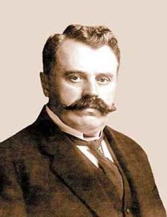
od 1. 2. 1929 v čele vlády nahrazen A. Švehla Františkem Udržalem
září 1929 krize koalice (posílení lidovců na úkor agr. ve volbách do zemských zastupitelstev – dle tzv. organizačního zákona z 1927)
Volby do poslanecké sněmovny NS ČSR 27. 10. 1929
  agr. 15 %
  soc. dem. 13 %
  nár. soc. 10,4 %
  KSČ 10,2 %
  něm. soc. dem 6,9 %
  HSĽS 5,7 %
vláda F. Udržela (široká koalice)
říjen 1932 turbulence v agrární straně, Udržal vystřídán Janem Malypetrem (29. 10. 1932)
19. 5. 1935 volby do poslanecké sněmovny NS ČSR
František Udržal

Slide 6
Nárůst německého nebezpečí
29. 2. 1932 zákaz paramilitární organizace Volkssport
  24. 9. 1932 rozsudek v procesu s Volkssportem
leden 1933 převzetí moci A. Hitlerem v Německu
9. 6. 1933 zmocňovací zákon – mj. na ochranu demokracie
2. 10. 1933 zal. Sudetendeutsche Heimatfront
4. 10. 1933 postaveny mimo zákon něm. nac. a něm. nár. soc. strana
9. 6. 1934 ČSR uznala de iure SSSR a navázala s ním diplomatické styky
  16. 5. 1935 uzavřen pakt ČSR a SSSR o vzájemné pomoci
listopad 1934 insigniáda
30. 4. 1935 SHF se přejmenovala na SdP

Slide 7
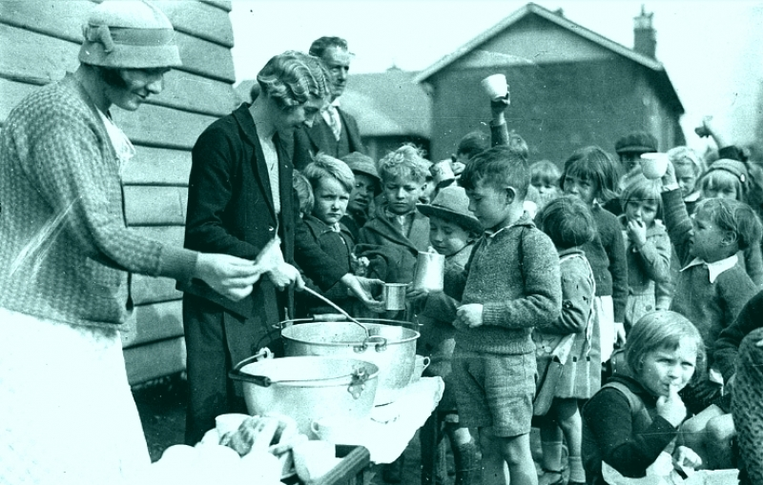
Hospodářská konjunktura a vypuknutí velké hospodářské krize
1 .4. 1926 zahájila činnost Národní banka československá (do té doby její povinnosti vykonával Bankovní úřad MF)
24. 10. 1929 krach na newyorské burze
1930-1933 nejhlubší hospodářská krize v ČSR
  1934 první známky oživení
srpen 1930 zahájena stravovací akce
15.-16. 3. 1931 celonárodní sjezd nezaměstnaných
1932 množí se velké stávky (Most, Rosice-Oslavany)
prosinec 1933 Englišův návrh na zavedení dovozních příplatků
17. 2. 1934 první devalvace koruny
13. 7. 1934 ustavena Československá obilní společnost

Slide 8
Zlatý věk první Československé republiky (1925-1929) a čas Velké hospodářské krize (1929-1935)
Literatura
Základní
HÁJKOVÁ Dagmar – HORÁK Pavel: Republika československá 1918-1939. Praha 2018.
KÁRNÍK Zdeněk: České země v éře první republiky I.-III. Praha 2000-2003.
OLIVOVÁ Věra: Dějiny první republiky. Praha 2000.
Doporučená
HÁJKOVÁ Dagmar a kol. (edd.): Sláva republice! Oficiální svátky a oslavy v meziválečném Československu.
KLIMEK Antonín: Boj o Hrad I.-II. Praha 1996.
KLIMEK Antonín: Velké dějiny zemí Koruny české XIII. (1918-1929), XIV (1929-1938). Praha – Litomyšl 2000, 2002.
KUBŮ eduard: Mýtus a realita hospodářské vyspělosti Československa mezi světovými válkami. Praha 2000.
RYCHLÍK Jan – RYCHLÍKOVÁ Magdaléna: Podkarpatská Rus v dějinách Československa 1918-1946. Praha 2016.

